Slide 1
绪 论
什么是电子学？
研究电子在不同介质（真空，固体、等离子等）中的运动规律，以及由这种电子运动所组成的电子器件、电子电路和系统的学科，就称为电子学。电子学是一个学科，涵盖的范围非常广泛。
什么是电子技术？
根据电子学的原理，运用电子器件设计和制造某种特定功能的电子电路，通过对电子信号的处理以解决实际问题的技术。
电子技术：信息电子技术，电力电子技术
信息电子技术：模拟电子技术；数字电子技术

Slide 2
绪 论
电子学的发展简史
在电子学的整个发展历史中，理论预见、理论发现和理论证实，往往都和技术突破、技术实现相互交错、相互影响和相互促进的。
1883年美国发明家爱迪生（T.A.Edison，1847-1931）发现了热电子发射现象。爱迪生效应：“在一定条件下，电可以在真空中流动”。

Slide 3
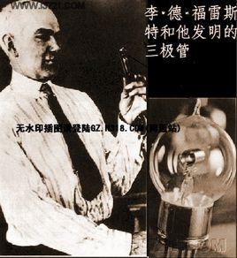
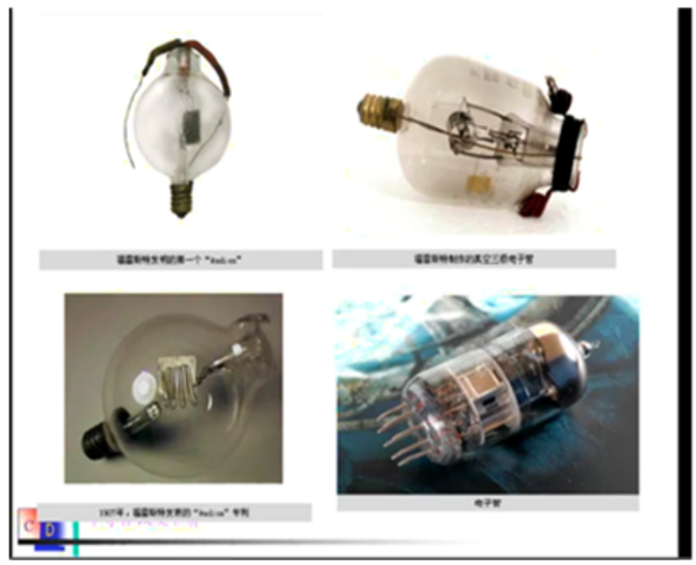
绪 论
“爱迪生效应“导致了23年后的1906年世界上第一只真空三极管的问世，发明人是美国发明家德福雷特斯（I.DeForest，1873-1961）。

Slide 4
绪 论
20世纪40年代初，美国陆军部为了二战的需要，开始研发一种新型大威力火炮，设在马里兰州的“阿伯丁弹道研究实验室”，每天为大量繁琐的弹道轨迹数据计算伤透了脑筋。陆军部希望能有一种快速计算设备来解决大批量数据的计算问题。
1942年8月，宾夕法尼亚大学莫尔学院的约翰.莫奇利(John W.Mauchy)教授建议用电子管为基本器件来制造高速运算的计算机。陆军部考察了这个计划后，给予了经费支持。1943年，莫奇利和年仅24岁的硕士研究生埃克特（J.Prespen Eckert）组织了一个研究小组，全力投入研制，并为这台计算机起名为“电子数字积分计算机”（Electronic Numerical Intergrator And Computer），简称“ENIAC”（埃尼克）。

Slide 5
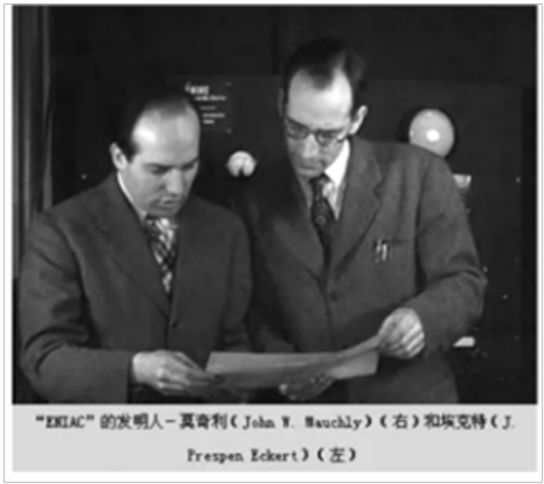
绪 论
莫奇利和埃克特
ENIAC使用了17468只电子管，1500个继电器，70000多只电阻，10000多只电容，占地167m2，重量达30吨，耗电160kW，存储容量为17k，字长12位，是一个名副其实的庞然大物。其运算速度比当时最好的机电式计算机快1000倍，每秒可进行5000次加法运算，357次乘法运算或38次除法运算。

Slide 6
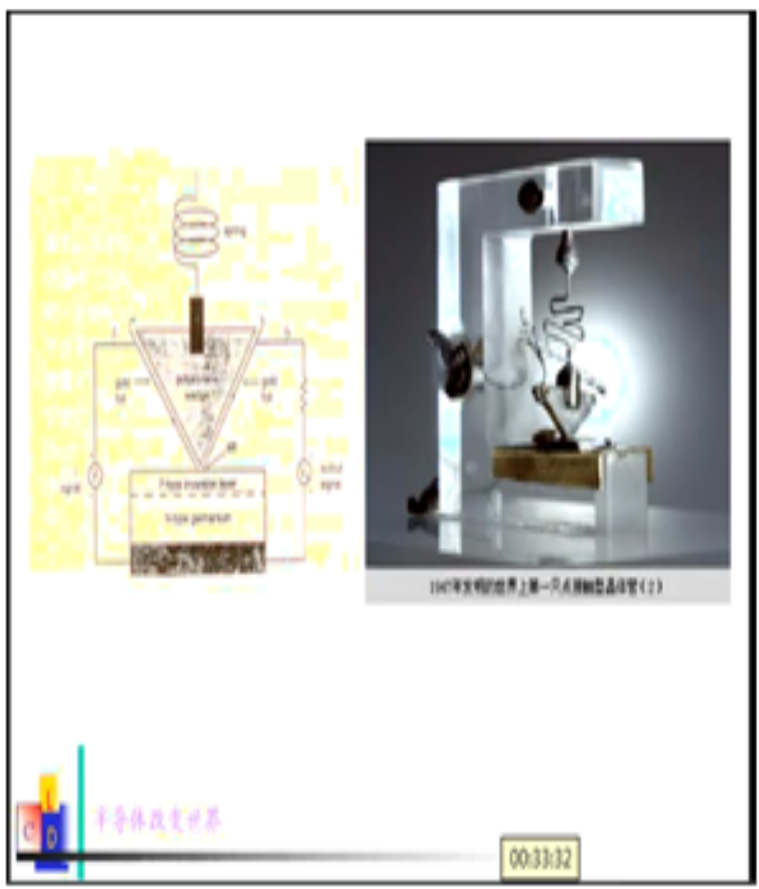
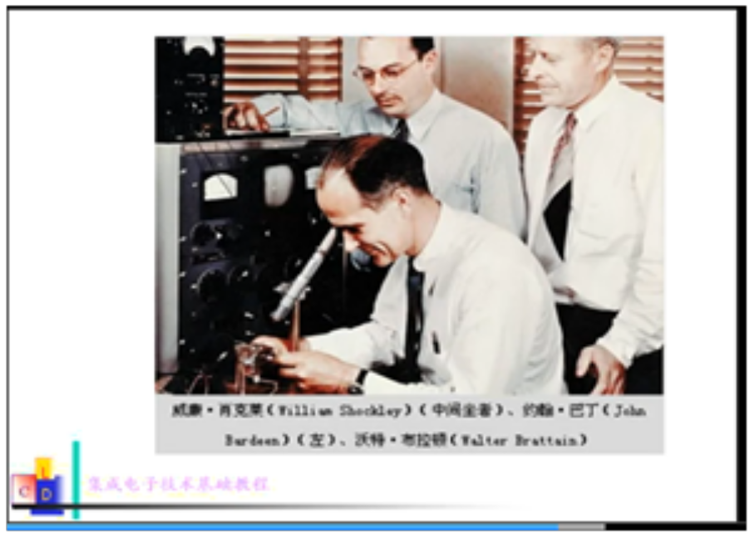
绪 论
经过了十多年世界范围对半导体材料深入细致的研究，终于在1948年，制出了世界上第一只半导体（晶体）三极管，1949年建立了PN结理论，从此以后，电子技术的发展进入快速发展的时期。

Slide 7
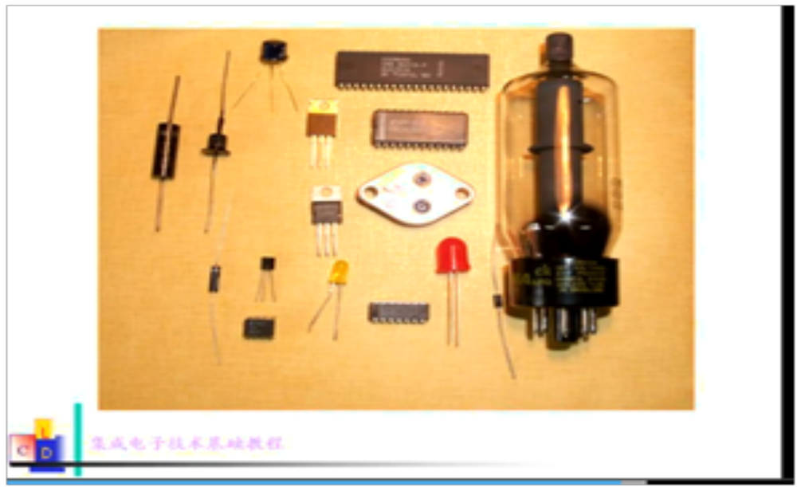
绪 论
各种电子元器件（你能一一说出来吗？）

Slide 8
绪 论
就在半导体器件迅速发展，逐步成熟的50年代后期1958年左右，有人提出了集成电路的设想，经过科学家几年的探索和实验，于1962年制出了第一片集成电路，它属于是小规模集成电路（Small Scale Integration Citcuit，简称SSI），只含12个元件。
到1966年，中规模集成电路（MSI）问世，1967年制成了大规模集成电路（LSI），到了70年代末，就已出现超大规模集成电路（VLSI），即一个芯片上的门数已超过1000个门。时至今日，半导体集成电路的规模究竟是个怎么样？其衡量的标准基本上有两个方面，一个是集成度，二是运行速度。

Slide 9
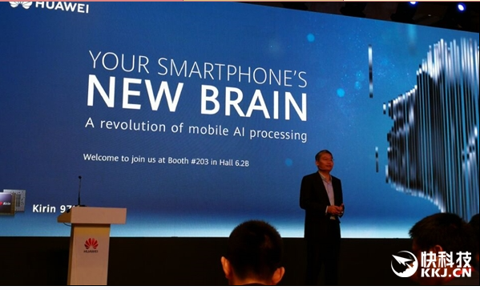
绪 论
麒麟970是全球首款移动AI计算平台，首次内置NPU，使用10nm工艺，晶体管数量达到了恐怖的55亿颗，代表了国产SOC芯片设计的最高水准。

Slide 10
绪 论
模拟电子技术基础的课程特点
模拟电子技术基础是一门专业基础课，偏重工程方面，也是理论和工程的交接处，大家对工程问题的处理不大习惯，因此较难入门。
模拟电子技术基础是一门实践性很强的课程。有一位电子学重量级的专家曾经说过：“世界上没有一个电子电路是计算出来的，都是实验调试出来的”。模拟电子技术基础课程具有概念多、关联强、符号多、信息量大等特点，较难构成完整体系。
要学好这门课，必须注重其过程性，实践性的特点，逐步掌握其规律性，多动手，多做习题，认真实验。

Slide 11
绪 论
3.5学分，共56学时，均课堂教学。16学时基础实验，单独设课。
总成绩=平时成绩（50%）+期末考试成绩（50%）
平时成绩包括作业、提问、测验、设计报告。

Slide 12
绪 论
基础实验安排
地点：新大楼电子技术实验室
时间：实验室安排,5~15周。
内容：
1.常用仪器的使用 3学时
2.晶体管共射极放大器 3学时
3.差动放大器 3学时
4.集成运放基本电路 3学时
5. RC桥式正弦波振荡器 2学时
三极管单管放大器 、集成运放组成的基本运算电路、 RC桥式正弦波振荡器

Slide 13
参考书目
《模拟电子技术基础》，童诗白 主编（第4版），高教出版社。
《电子技术基础》（模拟部分）第5版，康华光 主编，高等教育出版社。
《模拟电子技术基础学习与题解指南》，陈大钦，彭容修主编，华中科技大学出版社。

Slide 14
主讲教师：贾立新
办公地点：新大楼B302
邮箱：jlx@zjut.edu.cn
手机：13588823148

